Slide 1
Soldatskap i Frelsesarmeen
Del 5: Jeg vil vise kristen integritet på alle områder av livet mitt og ikke tillate noe i tanke, ord eller handling som er uverdig, urent, usant, vanhellig, uærlig eller umoralsk.
Del 6: Jeg vil holde fast ved kristne idealer i alle mine relasjoner med andre: Min familie, naboer, kolleger og andre salvasjonister, de jeg er ansvarlig overfor, de jeg har ansvar for og samfunnet for øvrig.

Slide 2
01 | Kristen identitet
02 | Ansvar og tilgivelse
03 | Kristne idealer
04 | Relasjoner og forskjelligheter
05 | Refleksjon
Notes:
I denne delen skal vi snakke om:

Slide 3

Kristen integritet
Å leve etter Guds rikes verdier fører naturlig til et liv preget av kristen integritet.
Integritet betyr helhet – at det vi tenker, sier og gjør henger sammen. Det springer ut av vårt svar på Guds nåde og kallet til å være hellige. Når livet vårt er forankret i Kristus, blir integriteten synlig i handlingene våre og i måten vi møter andre mennesker.
Les: 1. Pet 1, 16
Notes:
Hellighet er grunnvollen for kristen integritet. Den hellige ånd forvandler oss og gjør det mulig å leve et liv som er helt og ekte – der tanker, motiver og handlinger henger sammen. Når Kristus lever i oss, formes vi av Guds kjærlighet og nåde, og vi lærer å legge bort det som skader oss selv og andre. Integritet blir da et naturlig uttrykk for et liv som er forankret i Jesus og ledet av Ånden (Gal 2,20).
Integritet formes av verdiene Paulus beskriver: det som er sant, edelt, rett, rent og verdt å elske (Fil 4:8). Når disse kvalitetene preger oss, får vi et sunt og helt liv. Hvis andre verdier får styre, settes integriteten vår i fare.
Å leve med integritet betyr å være den samme når vi er alene som når vi er sammen med andre. Det gir et solid grunnlag for hele livet.

Slide 4

Kristen integritet i våre relasjoner med andre
familie
venner
på jobb
på fritiden
i korpset
i sosiale medier
Notes:
​Kristen integritet må prege hvordan vi behandler andre mennesker. Vi kan ikke være «i Kristus» uten at det påvirker relasjonene våre. I alle fellesskap vi er en del av – familie, venner, arbeid, fritid og korps – viser samspillet vårt hvem vi er.
Integritet betyr at vi handler konsekvent og behandler andre slik Jesus ville gjort: med kjærlighet, respekt og omsorg, også når det er vanskelig. Slik bygger vi tillit, verdighet og gode fellesskap. Uvennlighet, inkonsekvens eller fordømmelse skader både relasjonene og vår integritet.

Slide 5
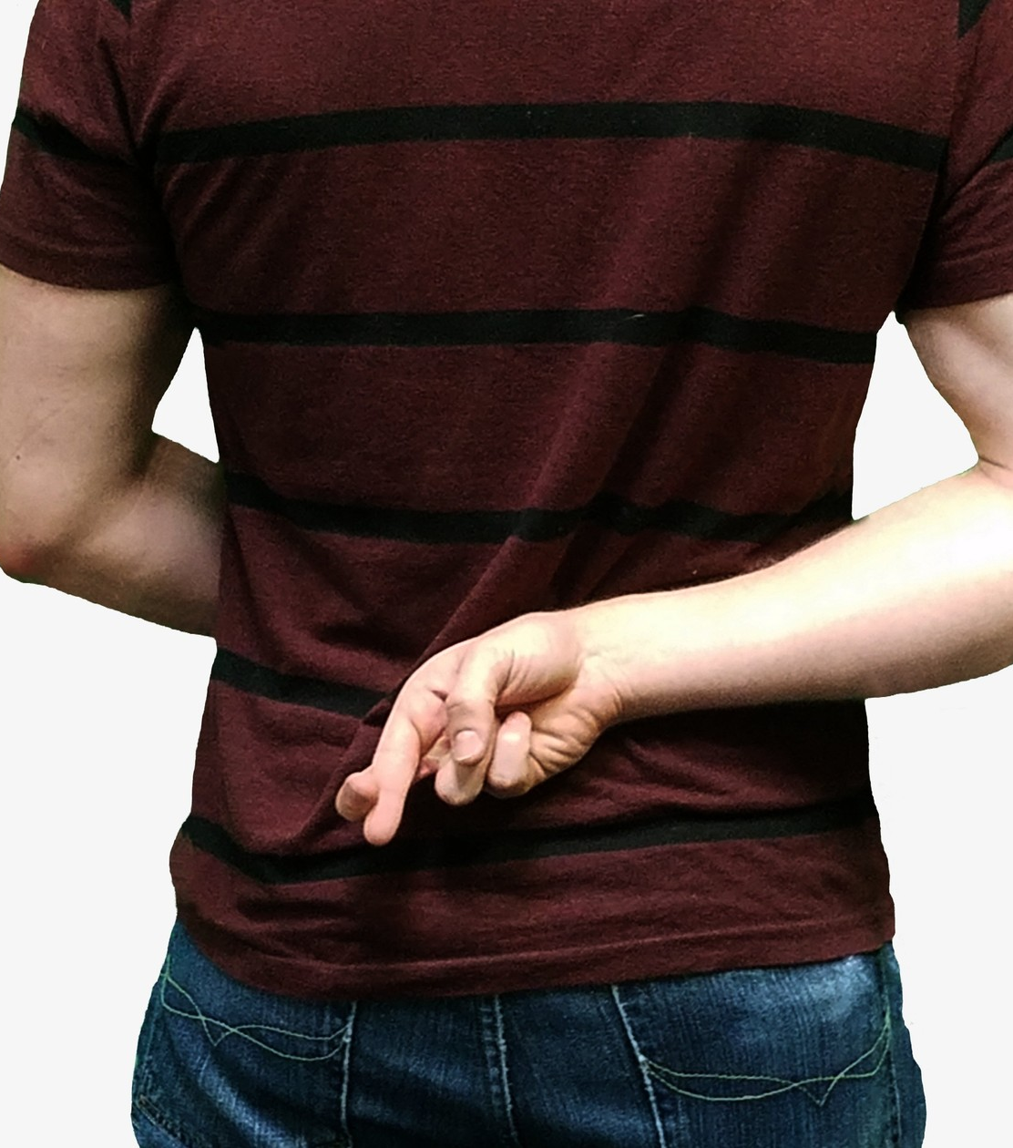
Kristen integritet er en kontinuerlig utfordring Integritet handler først og fremst om hvem vi er i Kristus, ikke bare hva vi gjør.
Notes:
Kristen integritet er en kontinuerlig utfordring. Det er lett å redusere integritet til ytre handlinger – som uniform, møteoppmøte eller forventet oppførsel – men integritet handler først og fremst om hvem vi er i Kristus, ikke bare hva vi gjør. Hvis vi gjør de ytre tegnene til hele målestokken, mister vi selve kjernen av Guds kall.
Alle vil oppleve perioder der vi ikke lever opp til idealene våre. Det kan føre til skam eller fristelsen til å skjule feil. Likevel finnes det alltid tilgivelse og en ny start, særlig når fellesskapet møter oss med støtte, omsorg og ansvarlighet.
Vi kan også møte andre soldater som strever. Da er vi kalt til å hjelpe uten fordømmelse, med rette motiver og et liv som selv bærer preg av integritet. Å dømme andre for å styrke egen stolthet er uforenlig med kristen karakter.
Hykleri – å leve i strid med det vi har lovet – er en alvorlig fare. Det skader både vår egen tro og Frelsesarmeens vitnesbyrd. Når integriteten svikter, kan mennesker miste tilliten til både oss og evangeliet. Når integriteten derimot leves ut, blir troen attraktiv og livgivende.
Derfor er kristen integritet grunnlaget for alt vi gjør som soldater – våre holdninger, handlinger og reaksjoner i møte med mennesker og situasjoner.

Slide 6

Kristen integritet må også prege hvordan vi møter samfunnet rundt oss.
Soldatpakten minner om et høyt ideal: å avstå fra alt som er uverdig, usant eller umoralsk.
Les: Fil 4, 8
Notes:
​Kristen integritet må også prege hvordan vi møter samfunnet rundt oss. Alt vi står i – også spørsmål som ikke direkte handler om tro – må møtes med et liv som er forankret i Kristi kjærlighet (Kol 1:19–20). Ingen situasjon ligger utenfor den kjærligheten.
Når vi forholder oss til sosiale spørsmål, moral, forbruk, media, politikk eller klima, må vurderingene våre springe ut fra Guds rikes verdier. Da kan vi møte utfordringer med indre trygghet og handle slik Jesus ville gjort, selv om Bibelen ikke gir detaljerte svar på alt i dagens samfunn.
Som soldater får vi hjelp av fellesskapet, av refleksjon og av gode verktøy, men vi må alltid sørge for at det vi står for er i samsvar med løftene vi har gitt. Integritet betyr at våre vurderinger, ord og handlinger er tro mot Kristus – også når meningene rundt oss er mange og motstridende.
Ansvarliggjøring er en nødvendig del av kristen integritet. Soldatpakten minner om et høyt ideal: å avstå fra alt som er uverdig, usant eller umoralsk. Det krever et nært forhold til Gud, ærlig selvrefleksjon og vilje til å la andre holde oss ansvarlige. Slik ansvarlighet kan skje i trygge relasjoner, smågrupper, veiledning eller – når det trengs – gjennom formelle prosesser i fellesskapet.
Integritet må også prege Frelsesarmeens felles liv. Gjensidig ansvarliggjøring betyr at vi står til ansvar for beslutninger, handlinger og konsekvenser. Når dette fungerer, bygges tillit og fellesskapet styrkes. Som én kropp påvirker alt vi gjør hverandre, og vi skal handle for alles beste.
Hvis vi ser misbruk eller urett, har vi ansvar for å si fra slik at rett handling kan skje. Integritet springer ut av livet i Kristus og hjelper oss å navigere spenningen mellom tro og kultur. Noen ganger vil vi måtte utfordre normer i våre egne miljøer. Da handler vi ikke bare etter ytre standarder, men fordi kristen integritet gir en bedre og sannere vei.

Slide 7

Refleksjon
Tenk på områder i livet ditt hvor du oppfører deg på en måte som ikke er i samsvar med det du sier, verdsetter eller tror. Skriv dem ned.
Hva er det som forårsaker at integriteten går opp i limingen?
Reflekter over relasjonene i livet ditt. Kjennetegnes alle forholdene du står i av integritet? Hvis det ikke stemmer, hvorfor er det slik?
Skriv en liste om hvordan du kan vise respekt for andre i samfunnet – både de som har makt og de på samfunnets skyggeside.

Slide 8
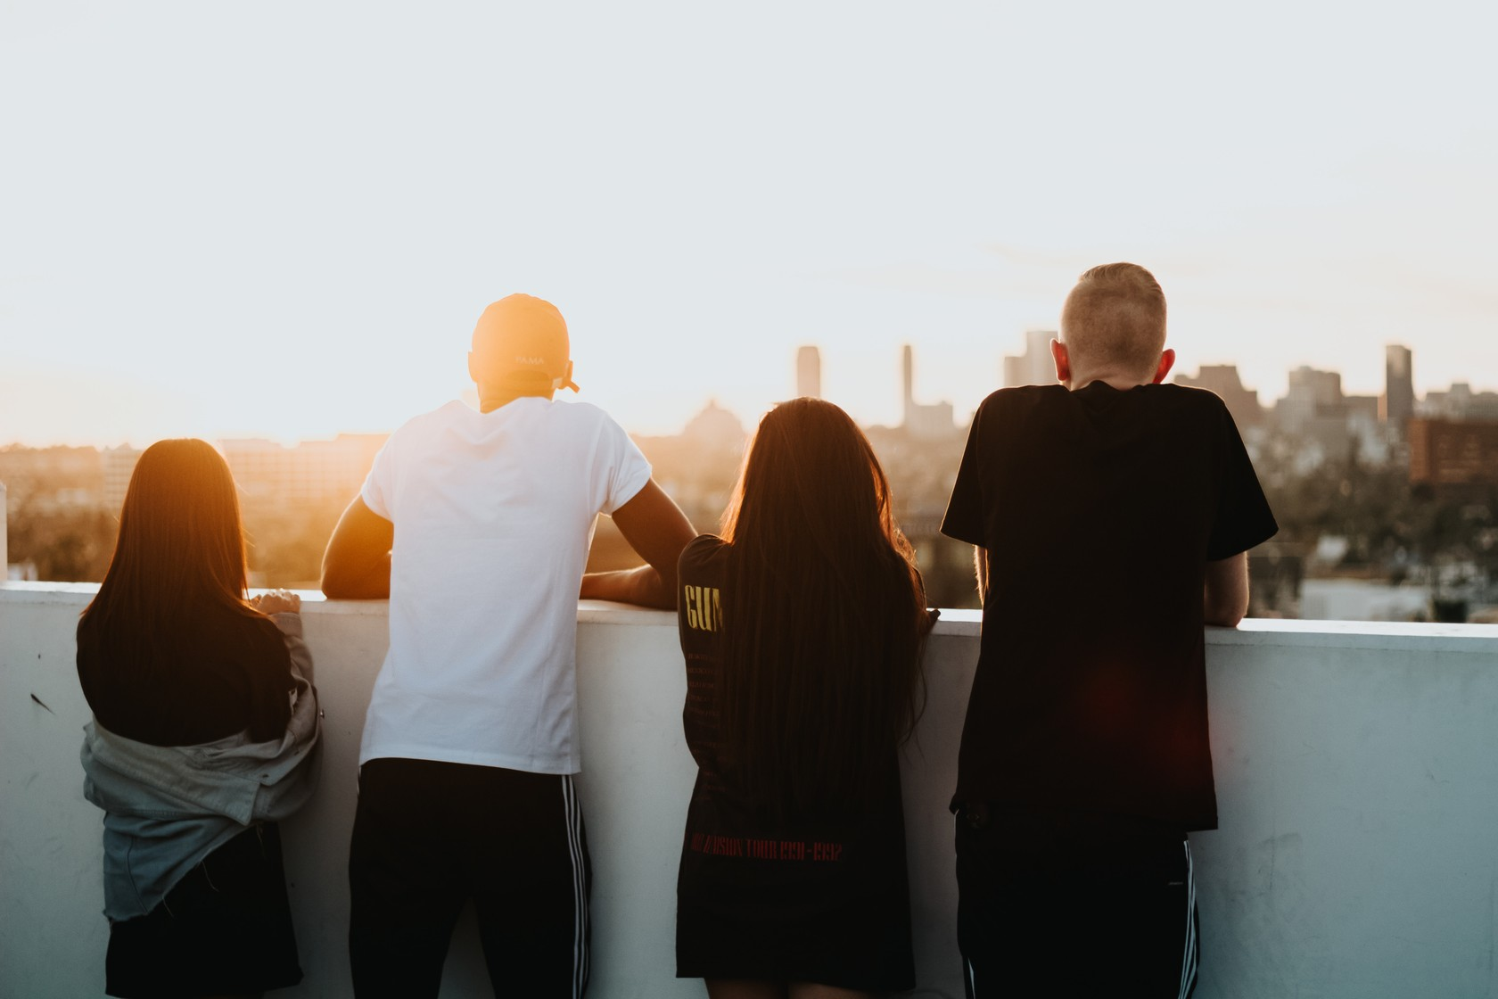
Relasjoner
Relasjonene våre skal formes av hva det betyr å følge Jesus.
Vi er skapt til fellesskap, og Guds rikes verdier skal være standarden for hvordan vi lever i fellesskap.
Les: Luk 6, 17-49
Notes:
Relasjonene våre skal formes av hva det betyr å følge Jesus. Soldatpakten minner om at Guds rikes verdier skal være standarden for hvordan vi lever i fellesskap. Bibelen beskriver Guds rike som et sted der relasjoner gjenopprettes og preges av harmoni og enhet (Jes 11:6–9; Mi 4:1–5). Jesus ba selv om at disiplene skulle være ett (Joh 17:11).
Når vi velger Guds rikes verdier, blir det viktig å bygge og bevare sunne relasjoner. Vi vet at vi ikke klarer dette fullkomment, men vi gir løftet med oppriktig vilje og tro på at når troen modnes, vil også evnen til å leve rett i relasjonene våre vokse.
Relasjoner står helt sentralt i kristen tro og liv. Evangeliet handler om Guds forsoning med verden (2 Kor 5:19), og Jesus løfter fram kjærligheten til Gud og nesten som det viktigste av alt (Mark 12:29–31). Alle mennesker har verdi og verdighet fordi de er skapt i Guds bilde, og vi er skapt for fellesskap – ikke isolasjon.
Jesu undervisning viser hvordan relasjoner skal preges av lys, salt og gode motiver (Matt 5–7; Luk 6:17–49). Han peker på at både små og store relasjoner trenger vedlikehold, og at alt som skader eller bryter ned fellesskap er uakseptabelt. Som Guds folk er vi kalt til å bygge opp, reparere og gjenopprette relasjoner, og å leve slik at vi gjenspeiler Guds fullkommenhet (Matt 5:48).

Slide 9

Mellommenneskelige relasjoner skal preges av Guds rikes verdier kjærlighet, ydmykhet og vilje til å søke andres beste
Notes:
Mellommenneskelige relasjoner skal preges av Guds rikes verdier. Når livet formes av Guds mål for oss, blir også relasjonene våre rette – enten det gjelder familie, venner, arbeid, ukjente mennesker eller fellesskapet i Frelsesarmeen.
Paulus minner om at forholdet vårt til Gud skal forme hvordan vi møter hverandre. Sinnet som var i Kristus – kjærlighet, ydmykhet og vilje til å søke andres beste – skal også prege relasjonene mellom salvasjonister. Kjærligheten er selve grunnlaget for et sunt fellesskap (1 Kor 12–13), og når den får rom, blomstrer vi sammen.
Kolosserbrevet 3 beskriver et fellesskap preget av medfølelse, mildhet, tålmodighet, tilgivelse og takknemlighet – alt bundet sammen av kjærlighet. Slike relasjoner gir rom for veiledning, støtte og gjensidig ansvarlighet. Når vi ser hverandre som lemmer på én kropp, handler vi også deretter.
Feil og mangler vil finnes i alle fellesskap, men ikke alle holdninger eller handlinger er akseptable. Målet er alltid relasjoner som bygger opp og gjenspeiler Guds kjærlighet. Som salvasjonister er vi ansvarlige for hverandre, både gjennom uformelle og formelle prosesser. Gjensidig ansvarlighet hjelper oss å tenke klokt, vokse i visdom og ta gode beslutninger.
Når vi tar dette ansvaret på alvor, vurderer vi stadig våre egne tanker, handlinger og reaksjoner i lys av Jesu idealer – og oppdager nye muligheter til å vokse i kjærlighet og integritet.

Slide 10
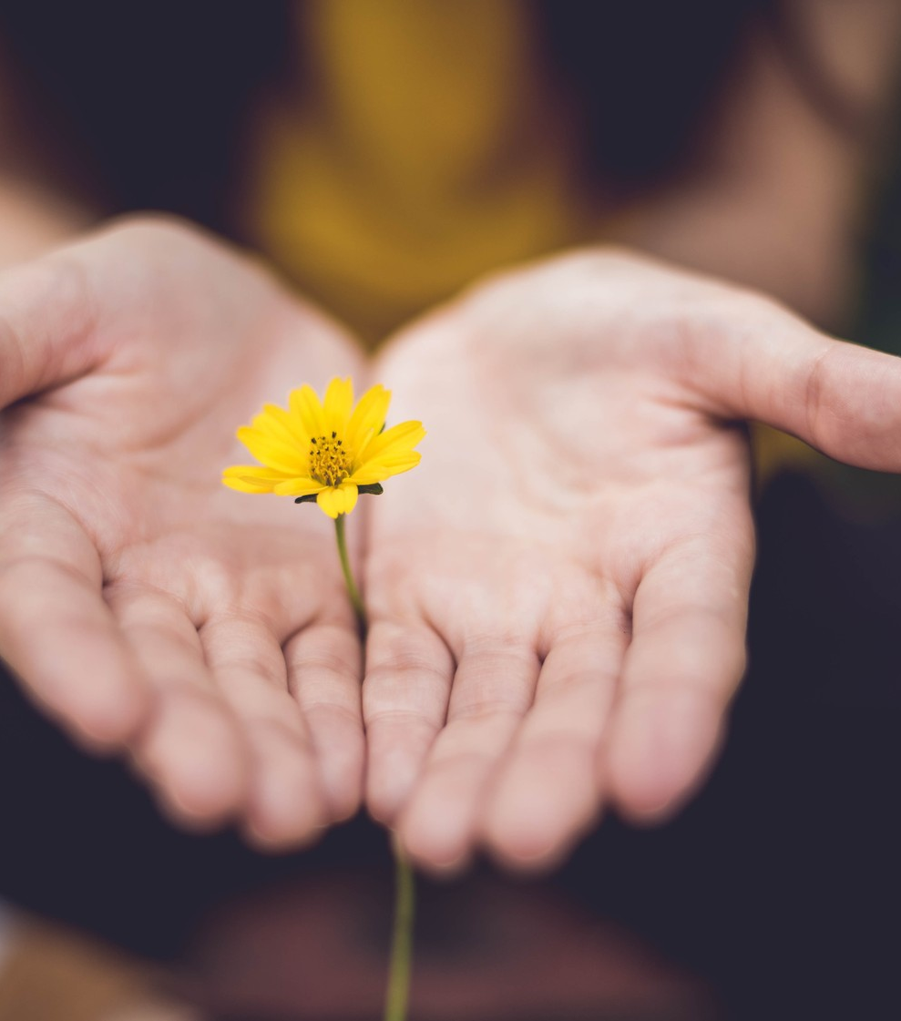
Seksuelle forhold må preges av Guds rikes verdier kjærlighet, respekt og hellighet
Notes:
Seksuelle forhold må preges av Guds rikes verdier. I de mest intime relasjonene gjelder den samme standarden som ellers i livet: alt skal formes av kjærlighet, respekt og hellighet. Alle mennesker er skapt i Guds bilde og skal møtes med verdighet.
Seksualitet er en gave fra Gud, men også et område der sårbarhet og brudd kan oppstå. Derfor må seksuell atferd aldri skade, utnytte eller redusere andre. Alt som bryter ned – som promiskuitet, tvang, vold, pornografi eller misbruk – er uforenlig med kristen tro og soldatskap. Partnervold og seksuelle handlinger mellom voksne og barn er alltid galt.
Når relasjoner preges av trofasthet, integritet og forpliktelse, skapes trygghet og menneskelig blomstring. Det er mulig å leve både enslig i sølibat og trofast i ekteskap. De som strever med seksualitet eller opplever brudd på egne idealer, skal møtes med nåde, tilgivelse og pastoral omsorg.

Slide 11

Når relasjoner blir vanskelige eller brytes, utfordres fellesskapet – men kjærligheten skal fortsatt være styrende.
Notes:
Når relasjoner blir vanskelige eller brytes, utfordres fellesskapet – men kjærligheten skal fortsatt være styrende. Forskjeller og uenighet kan true enheten, og dette er ikke nytt; både Jesus og urkirken møtte slike utfordringer. Noen konflikter er enkle å løse, mens andre handler om dype overbevisninger. Da må vi lytte, søke forståelse og holde fast ved kjærligheten, selv når uenigheten består. Splittelse skal ikke få ødelegge fellesskapet.
Ledere i korpset har et særlig ansvar for å støtte soldater som strever med relasjoner, og hjelpe dem å finne måter å leve sammen på med respekt og aksept. Samtidig erkjenner Bibelen at noen relasjoner ikke kan gjenopprettes fullt ut. Vi kan ta initiativ til forsoning, men vi kan ikke styre andres reaksjoner. Derfor oppfordres vi til å leve i fred «så langt det står til oss» (Rom 12:18).
Når gjenopprettelse er mulig, skal vi søke den. Når det ikke er mulig, må vi begrense skade og likevel bevare en form for kontakt som uttrykker respekt og omsorg. Målet er alltid helhet, fred og relasjoner som – så langt det lar seg gjøre – gjenspeiler Guds kjærlighet.

Slide 12
Kristi forsonende kraft
Relasjonene våre er et vitnesbyrd om hvem Jesus er
Når vi lever ut kristne idealer i møte med mennesker rundt oss – både som enkeltpersoner og som Frelsesarmeen – blir vi et levende vitne i samfunnet.
Dere er Guds utvalgte, helliget og elsket av ham. Kle dere derfor i inderlig medfølelse og vær gode, milde, ydmyke og tålmodige, så dere bærer over med hverandre og tilgir hverandre hvis den ene har noe å bebreide den andre. Som Herren har tilgitt dere, skal dere tilgi hverandre. Og over alt dette: Kle dere i kjærlighet, som er båndet som binder sammen og gjør fullkommen. La Kristi fred råde i hjertet, for til det ble dere kalt da dere ble én kropp. Og vær takknemlige! La Kristi ord få rikelig rom hos dere! Undervis og rettled hverandre med all visdom, syng salmer, hymner og åndelige sanger til Gud av et takknemlig hjerte. Og alt dere gjør, i ord og gjerning, skal dere gjøre i Herren Jesu navn, med takk til Gud, vår Far, ved ham (Kol 3, 12-17)
Notes:
Relasjonene våre er et vitnesbyrd om hvem Jesus er. Når vi lever ut kristne idealer i møte med mennesker rundt oss – både som enkeltpersoner og som Frelsesarmeen – blir vi et levende vitne i samfunnet.
Kjærligheten som skaper fred (Kol 3:12–17) gir fellesskapene våre visdom til å håndtere utfordringer i en global og mangfoldig verden. Når vi søker andres beste fremfor egen vinning, åpnes rom for kreative løsninger som gjør det mulig å leve sammen i harmoni, selv med store forskjeller.
Som kristne må vi vitne med respekt og kjærlighet – overfor mennesker av alle kulturer og trosretninger, overfor dem som er fordrevet, og overfor dem som lever i utkanten av samfunnet. Spørsmålet vi alltid må bære med oss er: Hva betyr evangeliet for dem og deres situasjon?
Evangeliet handler om Kristi forsonende kraft som berører både enkeltmennesker, samfunn og hele skaperverket (Kol 1:15–20). Lignelsene om Guds rike viser hvordan noe lite kan vokse og forvandle alt rundt seg (Matt 13:31–34). Når vi lever etter Jesu standard i relasjonene våre, viser vi verden en livsform som ikke bygger på egeninteresse, men på en dyp og inkluderende kjærlighet til andre mennesker.

Slide 13
Refleksjon
Hva skjer i fellesskapet ditt når dere bygger relasjonene deres på kjærlighet?
Hvordan kan vi bevare en sunn relasjon når vår beslutning om å leve i samsvar med Gudsrikets verdier kommer i konflikt med den andre personens verdier?

Slide 14
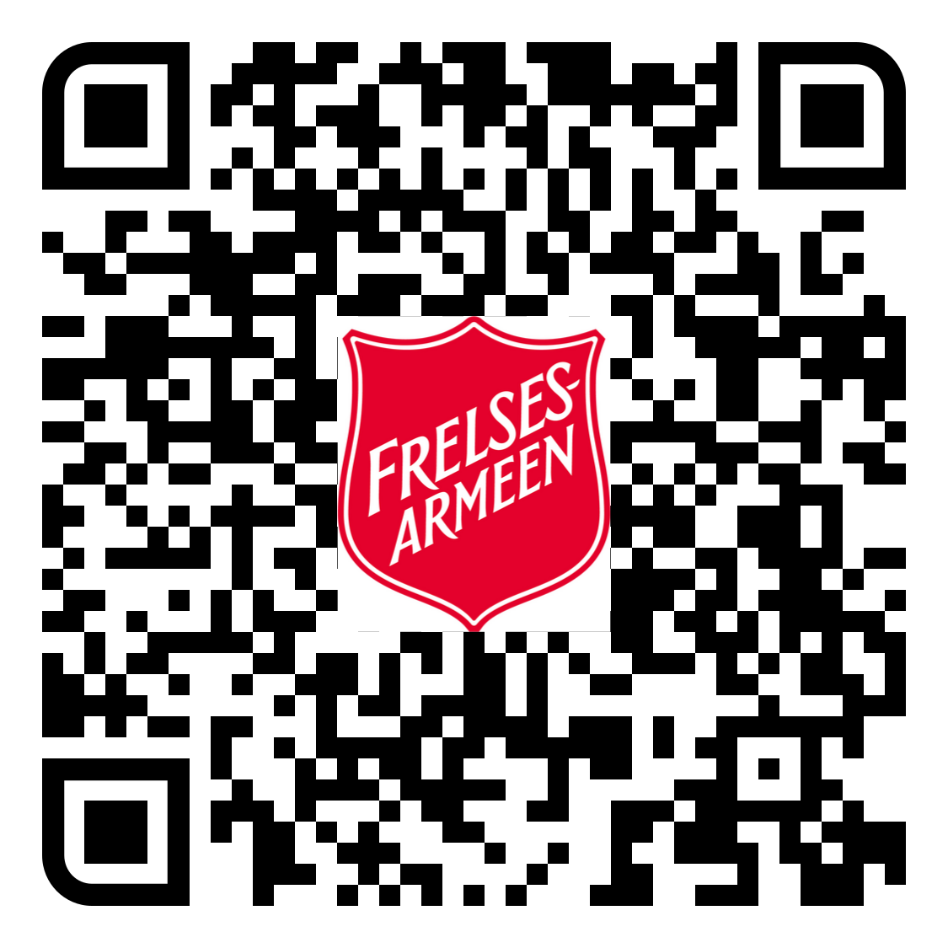
Boka Kalt til soldat gir en grundig av gjennomgang Soldatpakten i Frelsesarmeen og setter søkelys på tanken og hensikten bak erklæringene som utgjør pakten. Pakten er en avtale mellom deg og Gud.
Troen, verdiene og livsstilen som beskrives i pakten, forutsetter innvielse til Gud og Guds oppdrag, hellighet i hjerte og liv, personlig integritet og ærlighet, samt en vilje til å leve på måter som viser hva det betyr å følge Kristus. Lykke til med spennende lesning, og enda viktigere: Måtte du oppleve masse av Guds velsignelse når du omsetter teori i praksis!
Skann qr-koden for å komme til hele kurset som vil ta deg gjennom boka Kalt til soldat.
Gud velsigne deg!

